Slide 1
Тема 14. Теоретичні засади діяльності комерційних банків.
1. Призначення та класифікація комерційних банків.
2. Банківська діяльність як галузь економіки, її організація та регулювання.
3. Банківництво як вид бізнесу.
4. Роль ризику у банківській діяльності. Види банківських ризиків.
5. Стабільність банків і механізм її забезпечення.

Slide 2
1. Призначення та класифікація комерційних банків.
Відповідно до ЗУ «Про банки та банківську діяльність» банк – юридична особа, яка має виключне право на підставі ліцензії НБУ здійснювати у сукупності такі операції:
− залучення у вклади грошових коштів фізичних і юридичних осіб та розміщення зазначених коштів від свого імені, на власних умовах та на власний ризик;
− відкриття і ведення банківських рахунків фізичних та юридичних осіб.
Банки виконують такі функції:
− трансформаційну;
− емісійну.
Трансформаційна функція банків зумовлена посередницькою місією банків взагалі і їх особливим місцем серед фінансових посередників зокрема. Полягає вона в зміні (трансформації) таких якісних характеристик грошових потоків, що проходять через банки, як рівень ризикованості, строковість, обсяги та просторове спрямування.
У зв’язку з цим можна виділити такі напрями цієї функції: трансформація ризиків; трансформація строків; трансформація обсягів; просторова трансформація.

Slide 3
Трансформація ризиків полягає в тому, що банки, діяльність яких пов'язана з високим ризиком, вживаючи відповідних заходів, можуть звести ці ризики для своїх вкладників та акціонерів до мінімуму. До таких заходів належать: диверсифікація активних операцій, створення резервів, диференціація процентних ставок залежно від ризикованості кредитів, страхування депозитів тощо. Завдяки цим заходам банки беруть на себе переважну частину ризиків непогашення позичок.
Трансформація строків означає, що, мобілізуючи значні обсяги короткострокових коштів і постійно поповнюючи їх, банки одержують можливість деяку їх частину спрямовувати в довгострокові позички та інші довгострокові активи. Це вигідно не тільки банкам (вони одержують більш високий дохід), а й їхнім клієнтам. Позичальники одержують можливість профінансувати свої довгострокові проекти, а кредитори банків - одержати більший дохід за своїми вкладами в банках.
Трансформація обсягів капіталів виявляється в тому, що, мобілізуючи великі обсяги дрібних вкладів, банки дістають можливість акумулювати великі маси капіталу для реалізації масштабних проектів. Без банків ці кошти залишались би розпорошеними, використовувалися б з низькою віддачею чи взагалі не використовувалися.

Slide 4
Просторова трансформація означає, що банки можуть акумулювати ресурси з багатьох регіонів і навіть з інших країн і спрямувати на фінансування проектів одного регіону, однієї країни, одного об’єкта. Таким чином розсуваються географічні межі грошового ринку, він перетворюється у міжнародний і світовий, що полегшує балансування попиту і пропозиції на грошовому ринку в будь-якому місці світового ринку.
Емісійна функція банків полягає в тому, що тільки вони можуть створювати додаткові платіжні засоби і спрямовувати їх в оборот, збільшуючи пропозицію грошей, або ж вилучати їх з обороту, зменшуючи пропозицію грошей.
У ринкових економіках функціонують різні види банків, які класифікують за певними ознаками (див. рис. 1):
I. За формою власності: державні; акціонерні; кооперативні.
Згідно із законодавством України:
− державним банком є банк 100% статутного капіталу якого належить державі. Він засновується за рішенням Кабінету Міністрів України.
− акціонерним є банк який формує свій капітал за рахунок об’єднання індивідуальних капіталів засновників шляхом випуску і розміщення акцій банку. Створюється у формі акціонерних товариств.

Slide 5
Рис. 1. Загальна
класифікація
банків

Slide 6
−− кооперативні банки створюються за принципом територіальності і поділяються на місцеві та центральний кооперативний банк. Мінімальна кількість учасників місцевого (у межах області) кооперативного банку повинна бути не менше 50 осіб. Учасниками центрального кооперативного банку є місцеві кооперативні банки. У разі зменшення кількості учасників і неспроможності кооперативного банку протягом одного року збільшити їх кількість до мінімальної необхідної кількості діяльність такого банку припиняється шляхом зміни організаційно-правової форми або ліквідації. До функцій центрального кооперативного банку, крім стандартних функцій, належать централізація та перерозподіл ресурсів, акумульованих місцевими кооперативними банками, а також здійснення контролю за діяльністю кооперативних банків регіонального рівня.
ІІ. За колом виконуваних операцій в Україні можуть функціонувати універсальні та спеціалізовані.
Універсальні банки здійснюють широкий спектр банківських операцій, охоплюють багато секторів грошового ринку та галузей економіки.
Спеціалізовані банки згідно вітчизняного законодавства, банки можуть бути: спеціалізований ощадний; спеціалізований банк довірчого управління.

Slide 7
Банк набуває статусу спеціалізованого банку у разі, якщо більше 50 % його активів є активами одного типу. Банк набуває статусу спеціалізованого ощадного банку у разі, якщо
понад 50 % його пасивів є вкладами фізичних осіб.
ІІІ. Для здійснення аналізу діяльності банківської системи України НБУ передбачено такі групи: банки з державною часткою; банки іноземних банківських груп; банки з приватним капіталом.
Банки з державною часткою - банки, в яких держава прямо або опосередковано володіє часткою більше 75% статутного капіталу банку.
Банки іноземних банківських груп - банки, контрольні пакети акцій яких належать іноземним банкам, або іноземним фінансово-банківським групам.
Банки з приватним капіталом - банки, в яких серед кінцевих власників істотної участі один або кілька приватних інвесторів, прямо і/або опосередковано володіють не менш ніж 50% статутного капіталу банку.
IV. За належністю капіталу банку: вітчизняні; іноземні; банк з іноземним капіталом.
Вітчизняні - капітал належить вітчизняним інвесторам.
Іноземні - капітал належить іноземним інвесторам.
Банк з іноземним капіталом - банк, у якому частка капіталу, що належить хоча б одному іноземному інвестору, становить не менше 10 відсотків (див. рис. 2).

Slide 8
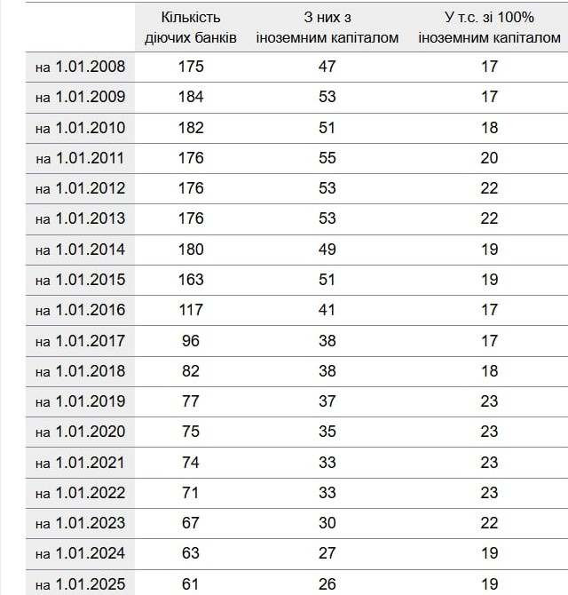
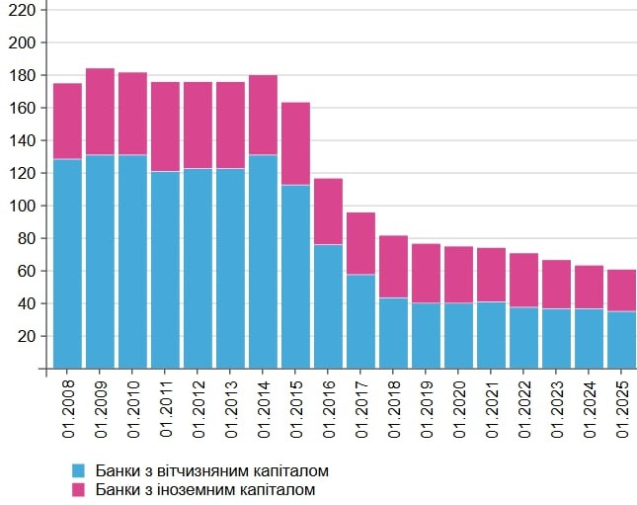
Рис. 2. Кількість комерційних банків в Україні з 2008 по 2024 рік.

Slide 9
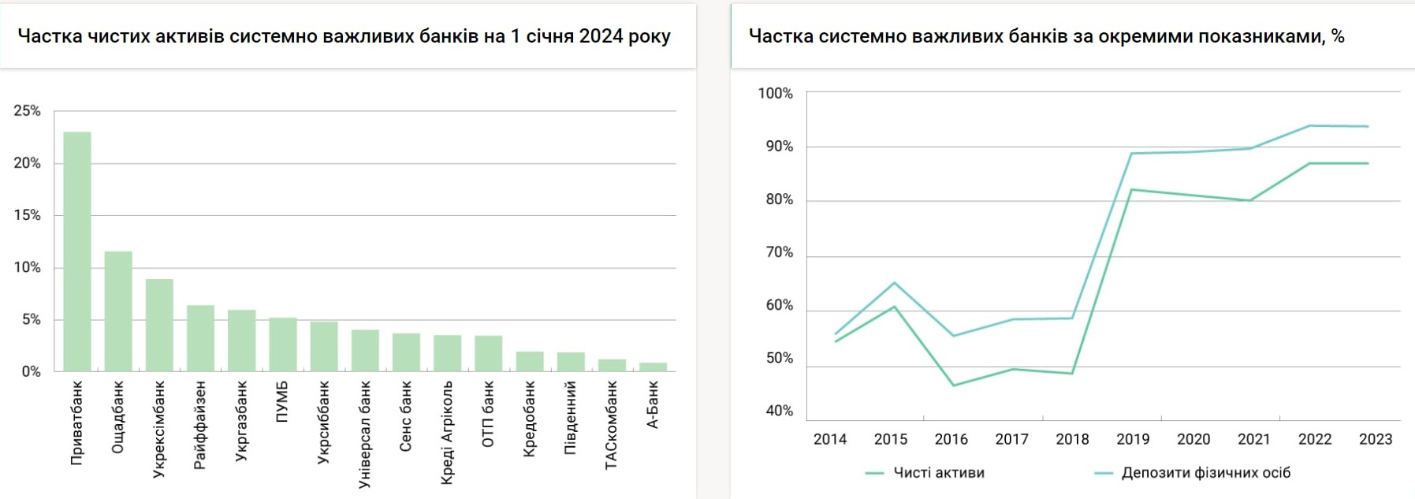
Чинним законодавством України в окрему групу виділені системоутворюючі банки, тобто банки, зобов’язання яких становлять не менше 10 % від загальних зобов’язань банківської системи. Національний банк щороку визначає системно важливі банки за даними на 1 січня (рис. 3).

Slide 10
2. Банківська діяльність як галузь економіки, її організація та регулювання.
Банківництво є самостійним видом господарської діяльності, який можна розглядати як окрему галузь економіки. Для цього воно має всі необхідні атрибути: займає значну кількість робочої сили, на нього припадає відчутна частка суспільного капіталу та значна кількість фірм (банків), має свій особливий сегмент ринку, на якому реалізує свою продукцію, створює додаткову вартість і бере участь у виробництві ВВП, сплачує податки до бюджету та ін. Більшість цих атрибутів є очевидними і не потребують якихось пояснень. Але деякі з них мають досить складну сутність і потребують додаткового дослідження. Насамперед це стосується послуг, які банки продукують і пропонують на ринки, їх участі у створенні додаткової вартості та у виробництві ВВП. На перший погляд, може здаватися, що банки, як звичайні фінансові посередники, ніякої додаткової вартості не створюють і ніякої продукції не виробляють, а лише переміщують готову вартість від одного суб’єкта (кредитора) до іншого (позичальника), а тому й статус фірми не можуть мати. Проте це не так, якщо глибше проаналізувати ці питання.
Центральним серед цих питань є визначення продукту банківської діяльності.

Slide 11
Логічним є трактування банківського продукту як сукупності послуг, які надають банки своїм клієнтам, та обсягу грошей, створених банками в процесі їх обслуговування.
У практиці аналізу й оцінки банківської діяльності застосовується кілька показників (рис. 4):

Slide 12
Кожний із цих показників має своє призначення і відіграє певну роль в управлінні фінансами банку. Проте найбільш адекватним потребам виміру вартості (ціни) банківських послуг є показники прибутку, створеного в процесі їх надання. Так, при наданні позичкових та інвестиційних послуг (назвемо їх для зручності ресурсними послугами) оцінити створену в їх процесі вартість неможливо ні через обсяг наданих позичок чи інвестицій, ні через загальний обсяг процентного доходу, одержаного банком. Це можна зробити лише через обсяг маржі, що припадає на кредитні та інвестиційні послуги банку.
По-іншому оцінюються послуги, для надання яких банкам не потрібно залучати додаткових коштів і нести процентні витрати1. Їх вартість реально виражає загальний обсяг комісійного доходу, одержаного від надання таких послуг. Але якщо для їх надання банку потрібно самому одержувати послуги зі сторони й оплачувати їх, то на суми цих витрат зменшується обсяг вартості послуг, наданих самим банком.
За такого підходу визначення ціни всіх видів послуг — і ресурсних, і комісійно-посередницьких — ставиться на однакову вартісну основу і відкриває шлях для усвідомлення їх єдиної сутності як специфічного продукту суспільної праці в банківській галузі.

Slide 13
Ресурсні послуги за технологією їх надання поділяються на два види: послуги з формування банківських ресурсів і послуги з їх розміщення. У першому випадку банки купують гроші, а у другому — продають, завдяки чому грошові ресурси переміщуються від заощадників до споживачів-позичальників. Ці послуги банків нагадують послуги торговельних організацій, які спочатку купують продукцію виробничих підприємств, а потім продають кінцевим споживачам. Тому назвемо ці послуги банків для зручності аналізу торговельними. У процесі їх виконання банки створюють вартість, що виражається певним рівнем маржі. Назвемо умовно таку маржу торговельною. Рівень її повинен максимально наближатись до середнього рівня маржі, який склався у сфері фінансового посередництва, тобто до базового її рівня.
Однак банки крім чистої торгівлі грошовими ресурсами надають своїм клієнтам ряд інших послуг, яких не можуть надавати або надають меншою мірою інші фінансові посередники. Такими послугами є:
— забезпечення банками своїх клієнтів інформацією, потрібною для прийняття найбільш виважених рішень, за умови мінімальних трансакційних та інформаційних витрат (інформаційні послуги);

Slide 14
— зниження ризиків, пов’язаних з розміщенням коштів у дохідні активи, через диверсифікацію портфелів активів (послуга з трансформації ризику);
— підтримання ліквідності фінансових вкладень заощадників через механізм управління активами і пасивами банку (послуга з трансформації ліквідності).
Зазначені послуги банків є досить вигідними для їхніх клієнтів, але потребують додаткових витрат з боку банків, що збільшує їх вартість і вимагає зростання маржі відносно її базового рівня. Оскільки вигодами від цих послуг користуються і вкладники, і позичальники банків, то в збільшенні маржі теж повинні брати участь і ті, й інші. Саме цим можна пояснити той факт, що процентні ставки за банківськими позичками зазвичай вищі, а за депозитами — нижчі від процентних ставок на ринку цінних паперів, де гроші купуються без участі фінансових посередників чи відповідних процентних ставок у небанківських фінансових посередників.
Організація діяльності банків. Структура управління будь-якого комерційного банку залежить від форми власності та спеціалізації даного банку. За першим критерієм органами управління банку є загальні збори учасників, спостережна рада, правління (рада директорів) банку.

Slide 15
Органом контролю банку є ревізійна комісія та внутрішній аудит банку.
Вищим органом управління банку є загальні збори учасників.
До компетенції загальних зборів банку належить прийняття рішень щодо:
1) визначення основних напрямів діяльності банку та затвердження звітів про їх виконання;
2) внесення змін та доповнень до статуту банку;
3) зміни розміру статутного капіталу банку;
4) призначення та звільнення голів та членів спостережної ради банку, ревізійної комісії;
5) затвердження річних результатів діяльності банку, включаючи його дочірні підприємства, затвердження звітів та висновків ревізійної комісії та зовнішнього аудитора;
6) розподілу прибутку;
7) припинення діяльності банку, призначення ліквідатора, затвердження ліквідаційного балансу.
Статутом банку до компетенції загальних зборів учасників можуть бути віднесені інші питання. Повноваження, визначені вище, належать до виключної компетенції загальних зборів учасників. Інші повноваження банку можуть бути делеговані до компетенції спостережної ради банку.

Slide 16
Спостережна рада банку обирається загальними зборами з числа учасників банку або їх представників. Члени спостережної ради банку не можуть входити до складу правління (ради директорів) банку та ревізійної комісії банку.
Функції спостережної ради банку є такими:
1) призначає і звільняє голову та членів правління (ради директорів) банку;
2) контролює діяльність правління (ради директорів) банку;
3) визначає зовнішнього аудитора;
4) встановлює порядок проведення ревізій та контролю за фінансово-господарською діяльністю банку;
5) приймає рішення щодо покриття збитків;
6) приймає рішення щодо створення, реорганізації та ліквідації дочірніх підприємств, філій і представництв банку, затвердження їх статутів і положень;
7) затверджує умови оплати праці та матеріального стимулювання членів правління банку;
8) готує пропозиції щодо питань, які виносяться на загальні збори учасників;
9) здійснює інші повноваження, делеговані загальними зборами учасників банку.

Slide 17
Повноваження та порядок роботи спостережної ради банку визначаються статутом банку чи положенням про раду банку, що затверджуються загальними зборами учасників банку.
Правління (рада директорів) банку є виконавчим органом банку, здійснює управління поточною діяльністю банку, формування фондів, необхідних для статутної діяльності банку та несе відповідальність за ефективність його роботи згідно з принципами та порядком, встановленими статутом банку, рішеннями загальних зборів учасників і спостережної ради банку.
У межах своєї компетенції правління діє від імені банку, підзвітне загальним зборам учасників та спостережній раді банку.
Правління банку діє на підставі положення, що затверджується загальними зборами учасників чи спостережною радою банку.
Голова правління (ради директорів) банку керує роботою виконавчого органу та має право представляти банк без доручення.
Ревізійна комісія здійснює контроль за фінансово-господарською діяльністю банку, наприклад:
1) контролює дотримання банком законодавства та нормативно-правових актів НБУ;
2) розглядає звіти внутрішніх і зовнішніх аудиторів та готує відповідні пропозиції загальним зборам учасників;

Slide 18
3) вносить на загальні збори учасників або спостережній раді банку пропозиції щодо будь-яких питань, віднесених до компетенції ревізійної комісії, які стосуються фінансової безпеки, стабільності банку та захисту інтересів клієнтів.
Ревізійна комісія обирається загальними зборами учасників банку з числа учасників або їх представників та підзвітна загальним зборам.
Членами ревізійної комісії не можуть бути особи, які є працівниками банку.
Ревізійна комісія здійснює перевірку фінансово-господарської діяльності банку за дорученням загальних зборів учасників, спостережної ради банку або на вимогу учасника (учасників), які володіють у сукупності більше ніж 10 відсотками голосів.
Ревізійна комісія має право залучати до ревізій та перевірок зовнішніх та внутрішніх експертів і аудиторів.
Вона доповідає про результати ревізій та перевірок загальним зборам учасників чи спостережній раді банку. Ревізійна комісія готує висновки до звітів і балансів банку. Без висновку ревізійної комісії загальні збори учасників не мають права затверджувати фінансовий звіт банку.
Члени ревізійної комісії можуть брати участь з правом дорадчого голосу у засіданнях спостережної ради та правління банку.

Slide 19
Засідання ревізійної комісії проводяться за необхідністю, але не рідше одного разу на рік. Позачергові засідання ревізійної комісії можуть скликатися спостережною радою банку чи за ініціативою акціонерів, які володіють більше, ніж 10 відсотками голосів. Рішення приймається більшістю голосів членів ревізійної комісії.
Повноваження ревізійної комісії банку визначаються статутом банку, а порядок її роботи – Положенням про ревізійну комісію, що затверджується загальними зборами учасників (акціонерів) банку.
Банки також створюють службу внутрішнього аудиту, яка є органом оперативного контролю спостережної ради банку.
Служба внутрішнього аудиту виконує такі функції:
1) наглядає за поточною діяльністю банку;
2) контролює дотримання законів, нормативно-правових актів Національного банку України та рішень органів управління банку;
3) перевіряє результати поточної фінансової діяльності банку;
4) аналізує інформацію та відомості про діяльність банку, професійну діяльність її працівників, випадки перевищення повноважень посадовими особами банку;

Slide 20
5) надає спостережній раді висновки та пропозиції за результатами перевірок тощо.
Служба внутрішнього аудиту підпорядковується спостережній раді банку та звітує перед нею, діє на підставі положення, затвердженого спостережною радою.
Служба внутрішнього аудиту має право на ознайомлення з усією документацією банку та нагляд за діяльністю будь-якого підрозділу банку, а також уповноважена вимагати письмові пояснення від окремих посадових осіб банку щодо виявлених недоліків у роботі.
Кандидатура керівника служби внутрішнього аудиту погоджується з Національним банком України. Служба внутрішнього аудиту несе відповідальність за обсяги та достовірність звітів, які подаються спостережній раді щодо питань, віднесених до її компетенції.
Працівники служби внутрішнього аудиту при призначенні на посаду дають письмове зобов’язання про нерозголошення інформації щодо діяльності банку та збереження банківської таємниці.

Slide 21
Крім того, банк створює постійно діючий підрозділ з питань аналізу та управління ризиками, що має відповідати за встановлення лімітів щодо окремих операцій, лімітів ризиків контрпартнерів, країн контрпартнерів, структури балансу відповідно до рішень правління (ради директорів) з питань політики щодо ризикованості та прибутковості діяльності банку.
Для забезпечення додаткових заходів з метою управління ризиками банки створюють постійно діючі комітети, зокрема:
1) кредитний комітет, який щомісячно оцінює якість активів банку та готує пропозиції щодо формування резервів на покриття можливих збитків від їх знецінення;
2) комітет з питань управління активами та пасивами, який щомісячно розглядає собівартість пасивів та прибутковість активів і приймає рішення щодо політики відсоткової маржі, розглядає питання відповідності строковості активів та пасивів та надає відповідним підрозділам банку рекомендації щодо усунення розбіжностей у часі, що виникають;
3) тарифний комітет, який щомісячно аналізує співвідношення собівартості послуг та ринкової конкурентоспроможності діючих тарифів, відповідає за політику банку з питань операційних доходів.

Slide 22
Кадрова комісія – це консультативний орган, який діє при правлінні. Висновки кадрової комісії мають лише рекомендаційний характер. До її складу входять усі члени правління і начальники всіх відділів. Основні завдання кадрової комісії: проведення конкурсів на заміщення вакансій; проведення (як правило, раз на рік) атестацій співробітників.
Банки самостійно вирішують і створюють органи управління фінансовими ризиками з метою забезпечення сприятливих фінансових умов захисту інтересів вкладників та інших кредиторів.
Структура функціональних підрозділів комерційного банку не є суворо визначеною, а передбачає врахування таких факторів як розмір банку та його спеціалізацію.
Організаційну структуру та основні функції інших підрозділів банківської установи в загальних рисах відображено в таблиці 1 .
Головним керівним органом будь-якого вітчизняного комерційного банку є його правління на чолі з головою. Якщо банк – акціонерне товариство, то голова правління обирається на зборах акціонерів, які відбуваються, як правило, раз на рік. В українських банках до складу правління, як правило, входять усі заступники голови.

Slide 23
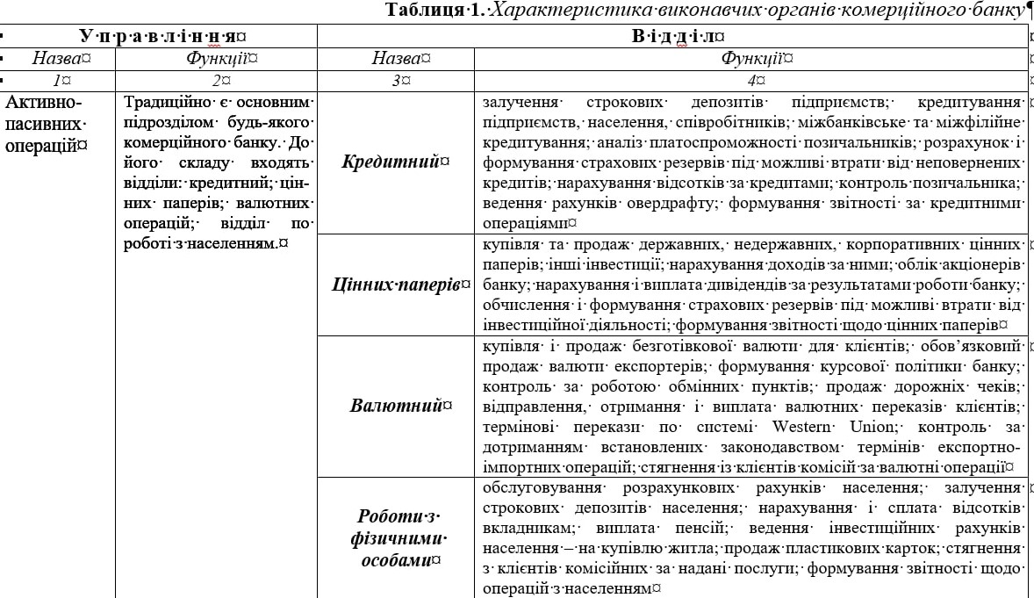

Slide 24
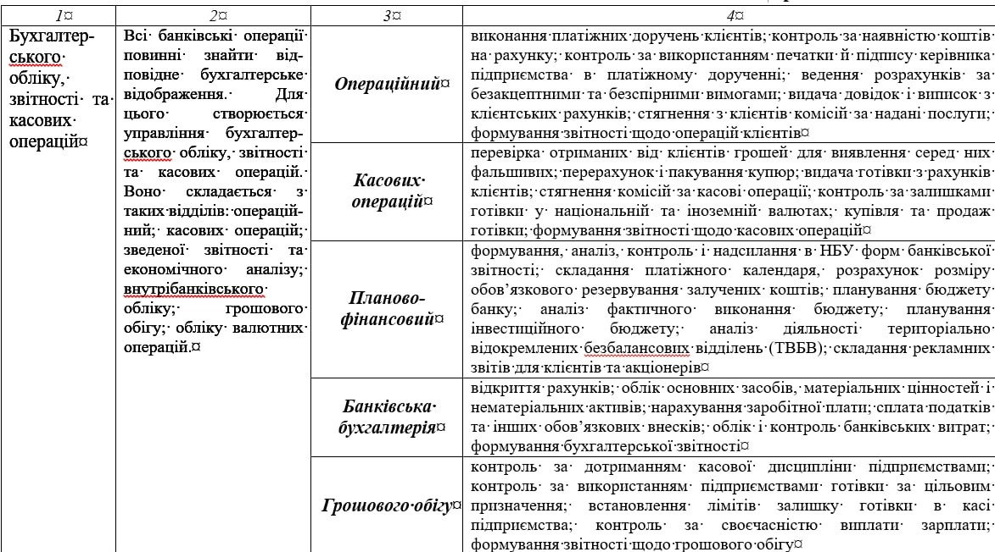

Slide 25
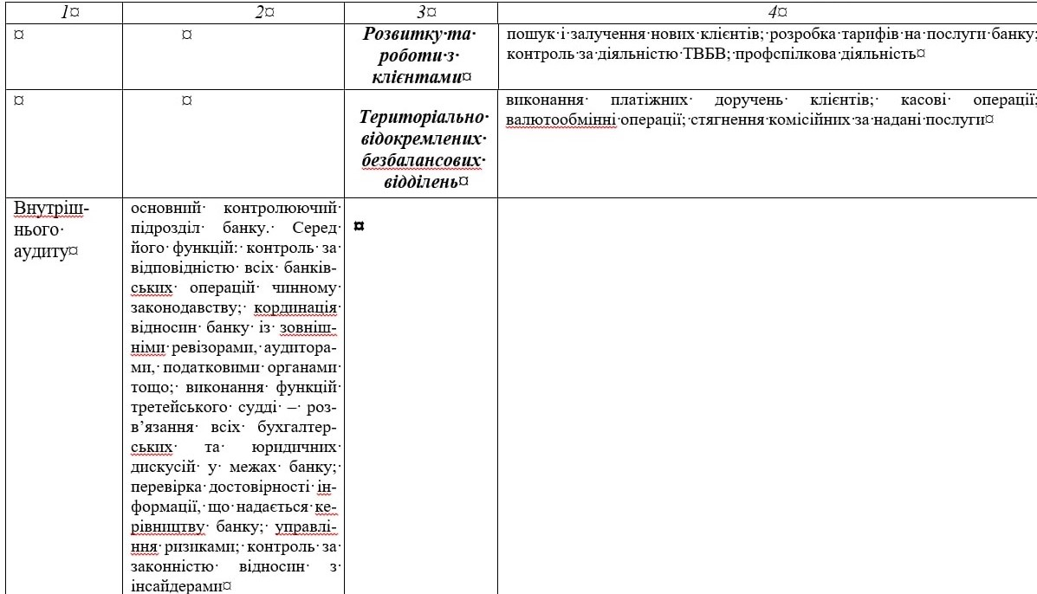

Slide 26
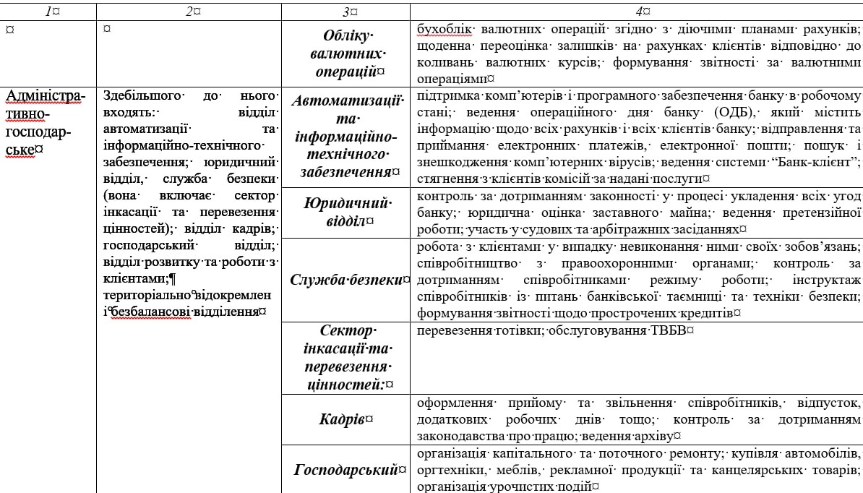

Slide 27
3. Банківництво як вид бізнесу.
Банківництво в ринковій економіці за своєю природою є бізнесом. Бізнесова сутність його проявляється в тому, що банки створюються і функціонують заради отримання прибутку та нарощування ринкової вартості свого капіталу. Якщо діяльність банку не забезпечує цих цілей, то власникам його не вигідно буде тримати тут свій капітал і він буде переведений в інші сфери діяльності, а банк проданий чи ліквідований.
Як вже зазначалося, на сучасному етапі в сфері діяльності банків спостерігається тенденція до універсалізації, що пояснюється впливом конкуренції. В межах даної тенденції (при паралельному збереженні і розвитку спеціалізації) змінюється концепція взаємовідносин банків з клієнтами, створюються принципово нові напрямки розвитку банківської справи. Це виражається не тільки у збільшенні кількості пропонованих клієнтам послуг, а і в якісних змінах структури операцій, зниженні питомої ваги позико-збережних операцій та збільшенні обсягів операцій з цінними паперами.
В останній час в банківській практиці з’явилися операції, пов’язані із страхуванням: надання клієнтам гарантії погашення заборгованості, збільшення суми вкладу при хворобі або нещасному випадку, мобілізація грошових коштів шляхом продажу населенню страхових полісів тощо.

Slide 28
Таким чином, в сучасних умовах триває розвиток тенденції розширення функцій комерційних банків, які для покращення банківської ліквідності, отримання доходів, утримання позицій на ринку розвивають нехарактерні раніше для банків операції та послуги.
Банківські ресурси – сукупність грошових коштів, що знаходяться в розпорядженні банків та використовуються ними для виконання активних та інших операцій. Акумулюючи грошові накопичення, доходи і заощадження фізичних та юридичних осіб, банки перетворюють їх на позиковий капітал, тобто грошовий капітал, який надається в позику власникам на умовах повернення за плату у вигляді відсотків. Тому банківські ресурси називають банківським капіталом.
За своїм економічним змістом ресурси комерційних банків досить різноманітні.
Власні кошти комерційних банків складаються із статутного фонду, а також створюваних в процесі банківської діяльності резервного та інших фондів. До власних коштів прирівнюється прибуток, який до розподілу знаходиться в обігу комерційного банку та використовується як банківські ресурси.
Власні ресурси – лише відправна точка для організації банківської справи та їх роль у значній мірі зводиться до гарантування прибутковості та фінансової стійкості комерційного банку (див. рис. 5).

Slide 30
Тимчасово вільні кошти бюджетів на рахунках у комерційному банку (якщо він залучається до касового виконання державного бюджету) утворюються в результаті їх поточного використання, тобто від моменту надходження доходів на рахунок в банку до моменту їх використання.
Важливим банківським ресурсом є кошти клієнтів на рахунках в комерційному банку та кошти в розрахунках: залишки на розрахункових та поточних рахунках підприємств, організацій та установ всіх форм власності; залишки фондів економічного стимулювання та спеціального призначення клієнтів, що зберігаються в банку на окремих рахунках; кошти, депоновані з метою забезпечення гарантій платежу при акредитивній формі розрахунків, розрахунках чеками та акцептованими платіжними дорученнями; кошти в розрахунках між установами одного комерційного банку; кошти бюджетних та громадських організацій; кошти спеціальних фінансово-кредитних інститутів.
До банківських ресурсів належать грошові заощадження населення, які формуються за рахунок скорочення поточного особистого споживання і призначаються для забезпечення його потреб у майбутньому.

Slide 31
Ресурсами комерційних банків є також кредити, надані іншими банками, включаючи іноземні, а також кошти інших банків, що знаходяться на їх кореспондентських рахунках у комерційному банку. І нарешті, до ресурсів комерційних банків відносяться інші грошові кошти, які утворюються в результаті проведення ними інших видів пасивних операцій.
Операції, шляхом яких комерційні банки формують свої ресурси, називаються пасивними (рис. 6). Суть пасивних операцій полягає в залученні різних видів вкладів у межах депозитних операцій, отриманні кредитів від інших банків, емісії різноманітних цінних паперів, а також проведенні інших операцій, в результаті яких збільшуються грошові кошти в пасиві балансу комерційного банку.
Важливе місце займають і активні операції, шляхом яких банки розміщують наявні ресурси для отримання прибутку і підтримання ліквідності (рис. 7). За економічним змістом активні операції поділяються на обліково-позикові (кредитні), розрахункові, касові, інвестиційні, фондові і гарантійні.
Кредитні операції – це операції з надання вільних ресурсів позичальнику на умовах платності, терміновості та повернення, причому банки можуть виступати в цих операціях як у ролі кредиторів, так і в ролі позичальників.

Slide 33
Розрахункові операції – зберігання коштів клієнтів, рух, переміщення їх за допомогою обігу платіжних інструментів. Для здійснення цих операцій клієнт відкриває в банку відповідний рахунок.
Касові операції – операції банку по прийманню та видачі грошей і цінностей клієнтам банку через операційну касу банку.
Міжбанківські операції у відповідності з діючим законодавством передбачають розрахунки між банками та іншими кредитними установами. Розрахунки між банками можуть здійснюватись через розрахунково-касові центри, клірингові установи та кореспондентські рахунки банків.

Slide 34
Вексельні операції комерційний банк здійснює як з власними векселями, так і з векселями інших підприємств: проводить облік векселів, видачу позик до запитання за спеціальним позиковим відсотком під забезпечення векселів, прийняття векселів на інкасо для отримання платежів та оплати їх в строк.
Операції комерційного банку з цінними паперами різноманітні. Банк може випускати власні цінні папери, фінансові інструменти для збільшення статутного капіталу банку, для залучення позикових коштів і здійснювати акти купівлі-продажу з цінними паперами інших підприємств або банків.
Операції з іноземною валютою полягають у купівлі в місцевих та іноземних юридичних і фізичних осіб та продажу їм готівкової валюти, що знаходиться на рахунках і вкладах.
Фінансові операції банк здійснює при реалізації державних, комунальних, акціонерних, облігаційних позик, тобто бере на себе зобов’язання виплачувати капітал держателям облігацій.
Комерційні банки можуть здійснювати засновницькі операції зі створення нових підприємств.

Slide 35
Комісійні (посередницькі) операції досить різноманітні і відносяться до різного роду операцій з купівлі і продажу, здійснення та прийняття платежів. Банки виступають у ролі посередників та консультантів із різних угод: переказ грошей, оформлення цінних паперів, управління майном тощо (рис. 8).

Slide 36
Основним джерелом доходів більшості комерційних банків є відсотки, що стягуються за користування кредитами. Це пояснюється тим, що банки є фінансовими посередниками, які здійснюють перерозподіл грошових коштів між тими, у кого вони вивільнились, і тими, у кого з’явилася тимчасова потреба в цих коштах (рис. 8).
Рис. 9. Спрощена бізнес-модель комерційного банку.

Slide 37
Розмір відсоткової ставки за користування кредитом визначається в процесі переговорів між банком та позичальником при укладанні кредитного договору. Причому він неоднаковий не тільки в різних банках, а й в одному і тому самому банку для різних позичальників.
При встановленні розміру відсоткової ставки враховують такі фактори: розмір базової відсоткової ставки (ставки рефінансування), встановленої банком; вартість залучення кредитних ресурсів на ринку позикових капіталів; співвідношення попиту і пропозиції на кредит; рівень ризику, притаманний даному кредиту; розмір і строк погашення позики; рівень витрат банку, пов’язаних з оформленням кредиту та здійсненням контролю за його погашенням; перспектив розвитку економіки і перш за все інфляційного процесу.
Зі свого боку позичальник, здійснюючи переговори про отримання кредиту, оцінює, перш за все, розмір прибутку, що може отримати від здійснення комерційної угоди, при запропонованому банком рівні відсоткової ставки за кредит. Для цього він створює техніко-економічне обґрунтування або бізнес-план на здійснення угоди. Ці документи повинні ретельно аналізуватися банком. Не менш важливими факторами для позичальника є доступність кредиту і рівень відсоткових ставок в інших банках.

Slide 38
Значні доходи банки отримують від операцій з іноземною валютою. Доходи від цих операцій виступають у вигляді як комісійних за виконання операцій для клієнтів, так і у вигляді курсової різниці.
Банки також можуть отримувати доходи від операцій з цінними паперами, але оскільки ринок цінних паперів в Україні в стані формування, то і доходи банків від цих операцій у нашій країні поки мають нестійкий характер.
Банки надають своїм клієнтам широкий спектр послуг: надання гарантій і поручительств клієнтам, розрахункове, касове обслуговування, довірчі (трастові), консультаційні, аудиторські, лізингові, факторингові послуги, операції з монетарними металами. Ці операції приносять банку доходи, як правило, у вигляді винагороди та інших видів оплати послуг. Частка цих видів у валовому доході кожного банку неоднакова і залежить від виконуваних операцій та їх обсягів.
Більшість банків беруть плату зі своїх клієнтів за здійснення розрахункових операцій: переказних, акредитивних, інкасових. Ця плата повинна покривати витрати банку на здійснення розрахункових операцій, в тому числі плату банку регіональній розрахунковій палаті за здійснення електронних платежів, касовому центру НБУ за ведення ним кореспондентського рахунка банку та інші операції.

Slide 39
Велика кількість банків бере плату зі своїх клієнтів за здійснення касових операцій з готівковими коштами – інкасацію готівки та її видачу. Розмір цієї плати в різних банках неоднаковий і залежить від можливостей банку та його зацікавленості у збільшенні або зменшенні кількості клієнтів.
Витрати комерційних банків можна поділити на відносно постійні та змінні. Банківська справа відрізняється високо індивідуальним характером обслуговування. Тому витрати банків у значній мірі постійні. Банківські операції та послуги в будь-який момент повинні бути доступні для клієнтів. У зв’язку з цим банки в короткостроковому періоді не можуть призупиняти операції або різко скорочувати штати, як це робиться у виробничих галузях. Це, звичайно, не означає, що керівництво банку позбавлене можливості регулювати витрати в довгостроковому плані за рахунок вдосконалення організаційної структури, автоматизації робіт, розширення або звуження кола здійснюваних операцій.
Відносно постійними є витрати банків на заробітну плату і нарахування на неї, бланки та канцелярські товари, утримання приміщень, охорони, охоронної та протипожежної сигналізації, амортизаційні відрахування та деякі інші.
До змінних витрат відносять виплати відсотків по вкладах, депозитах та міжбанківському кредиту.

Slide 40
Вони залежать як від обсягів залучених банком кредитних ресурсів, так і від їх вартості. До цих витрат відносять також плату за послуги регіональної рахункової палати та регіонального розрахунково-касового центру за здійснення розрахункових операцій, забезпечення готівкою. Змінними можуть бути витрати банку на рекламу, відрядження, поштово-телеграфні витрати тощо.
У відповідності з діючою методикою комерційні банки визначають прибуток або збиток від своєї діяльності щоквартально, в останній операційний день кварталу. Протягом кварталу доходи та витрати враховуються наростаючим підсумком. Розподіл прибутку банку здійснюється за підсумками діяльності за рік у відповідності з рішенням загальних зборів акціонерів банку. Протягом року прибуток, як правило, розподіляється у вигляді авансу на підставі встановлених зборами акціонерів пропорцій.
У залежності від податкового законодавства банки сплачують податки з прибутку в державний та місцеві бюджети. Звичайно, методика стягнення податків, що застосовується, впливає як на розмір, так і на порядок розподілу прибутку.
Одне з основних завдань банків – це отримання прибутку, що є джерелом виплати дивідендів акціонерам, створення фондів банку, базою підвищення добробуту співробітників банку. Прибуток є найважливішим показником діяльності комерційних банків. Він використовується аналітиками для визначення рейтингів банків на підставі їх балансів.

Slide 41
Таким чином, комерційний банк – це перш за все кредитна установа, яка будує свою діяльність, на таких принципах:
– прибутковість. Прибуток банку утворюється з різниці відсотків, які стягуються з клієнтів, та які виплачуються ним за банківськими операціями, а також за рахунок комісійних зборів за надані послуги. Показник прибутку офіційно вважається основним показником діяльності банку. Значення цього принципу полягає в тому, що без доходності банк не може існувати;
– стратегія банку повинна полягати в найдешевшому придбанні капіталу і продажу його за найвищою ставкою;
– комерційний банк – ризикове підприємство, але ризикувати він може лише величиною свого капіталу, тобто повинно діяти правило: все для клієнта, для його безпеки на основі партнерських відносин, за принципом взаємної зацікавленості.

Slide 42
4. Роль ризику у банківській діяльності. Види банківських ризиків.

Slide 46
5. Стабільність банків і механізм її забезпечення*.
* - це питання буде розглянуто у темі 18.

Slide 47
Список використаної літератури:
1. Закон України “Про Національний банк України” від 20 травня 1999 р. № 679-ХІУ.
2. Банківська система: навч. посіб. / Л.І. Катан, Н.І. Демчук, В.Г. Бабенко, Левада, Т.О. Журавльова; за ред. І.М. Мазур. Дніпро: Пороги, 2017. 444 с.
3. Банківська система: навчальний посібник / [Ситник Н.С., Стасишин А.В., Блащук-Девяткіна Н.З., Петик Л.О.]; за заг. ред. Н. С. Ситник.- Львів: ЛНУ імені Івана Франка, 2020. 580 с.
4. Іванчук Н.В. Гроші і кредит: навчальний посібник. Острог: Видавництво Національного університету «Острозька академія», 2021. 332 с.
5. Коваленко Д.І. Гроші та кредит: теорія та практика: Навч. посібник 3-є вид. допов. та перероб. К.: Центр учбової літератури, 2021. 352 с.
6. Круш П.В., Алексєєв В.Б. Гроші та кредит: Навч. посіб. К.: Центр учбової літератури, 2024. 216 с.
7. Мещеряков А. А. Гроші та кредит (практикум) : навчальний посібник / А.А. Мещеряков, Н.В. Архірейська. Дніпро: УМСФ, 2022. 171 с.
8. Методичні вказівки з інспектування банків «Система оцінки ризиків»: Затв. постановою. Правління НБУ від 15.03. 2004 р. № 104.
9. Методичні рекомендації щодо організації та функціонування систем ризик-менеджменту в банках України: Затв. постановою Правління НБУ від 02.08. 2004 р. № 361.
10. Освітній курс з фінансової грамотності. ФГВФО. https://www.fg.gov.ua/storage/files/rev-module1-ebook.pdf

